Slide 1
Curso de Inclusão Digital
Módulo 1:
Conhecendo o computador
João Vitor Fernandes.
Juana Paiva.
Leon Dennis Soares de Lira.

Slide 2
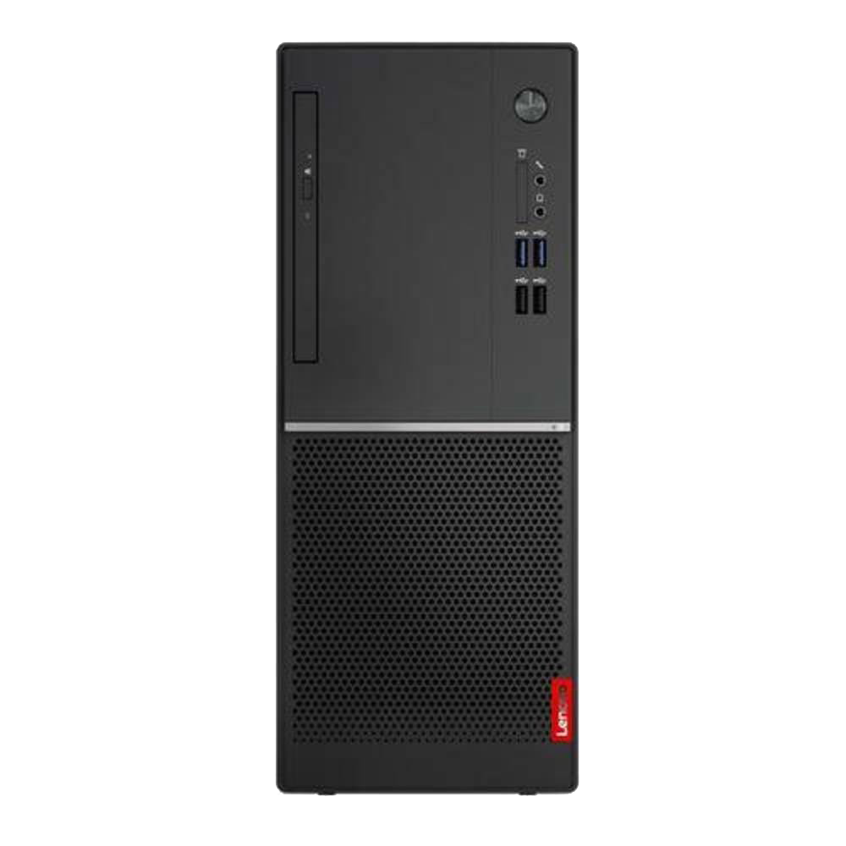
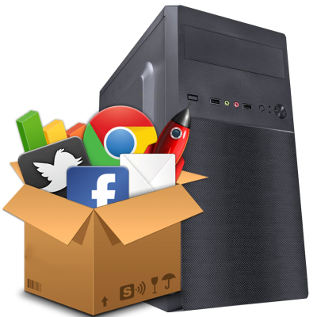
Os recursos da tecnologia – termos utilizados
Desktop: no português, a palavra significa “computador de mesa”, que, simplificadamente, é uma “caixa” que contém todos os componentes vitais do computador.

Slide 3
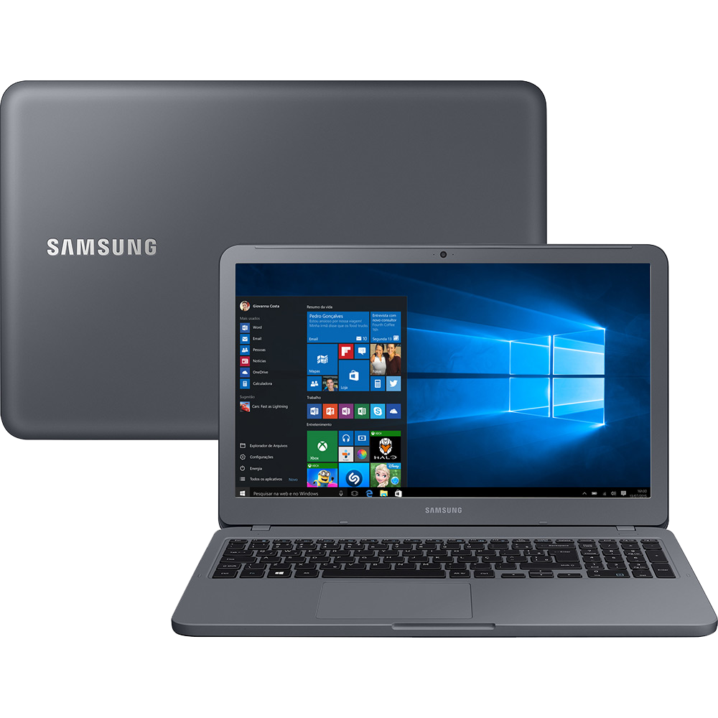
Os recursos da tecnologia – termos utilizados
Notebook: essencialmente, o notebook é um “desktop” portátil, por ser semelhante ao mesmo (o diferencial do notebook é a portabilidade, mas no geral, desktops são mais “poderosos”.)

Slide 4
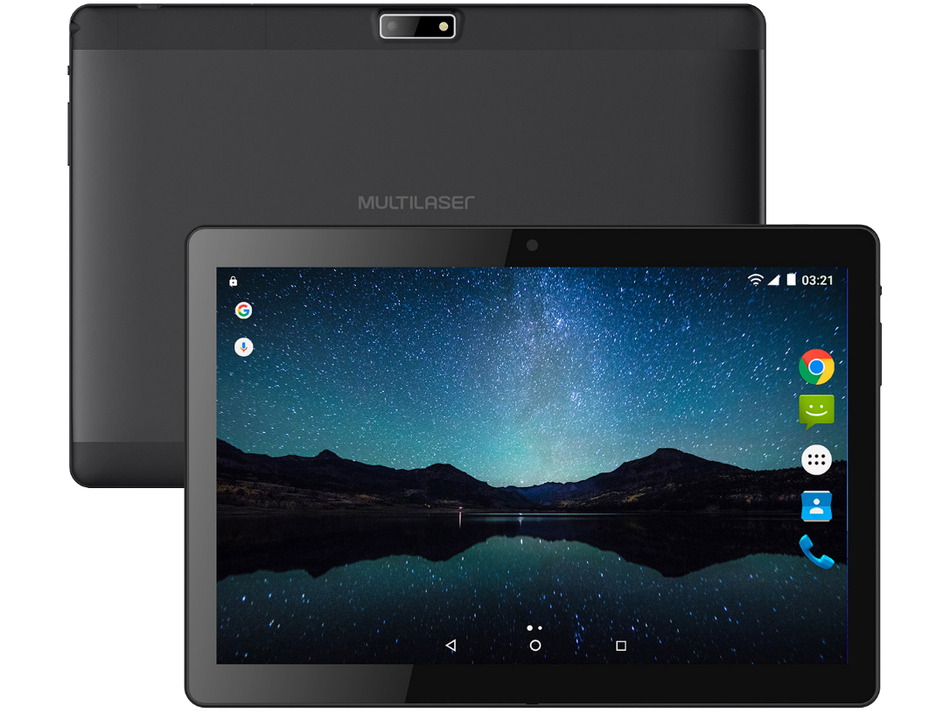
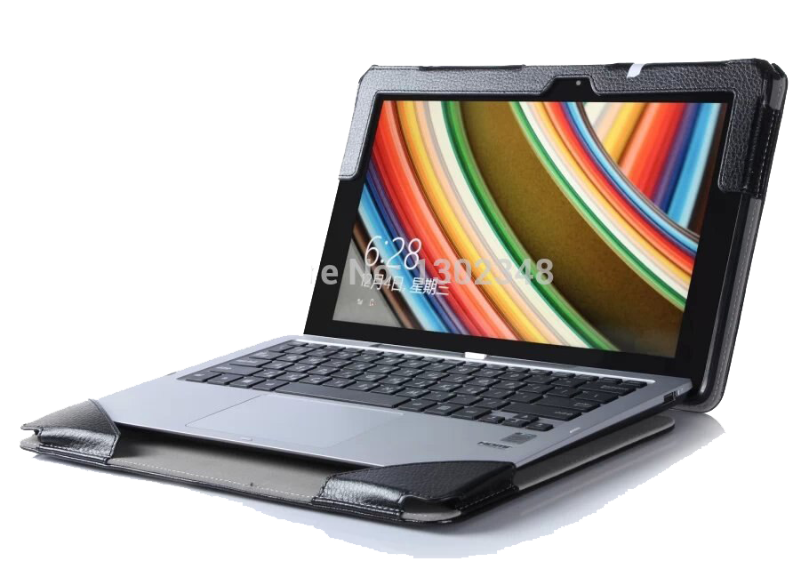
Os recursos da tecnologia – termos utilizados
Tablet: O tablet é um intermédio entre “notebooks” e celulares, por ter um pouco de cada um (porém, dependendo do tablet, este se aproxima mais do celular, por causa do sistema operacional.)

Slide 5
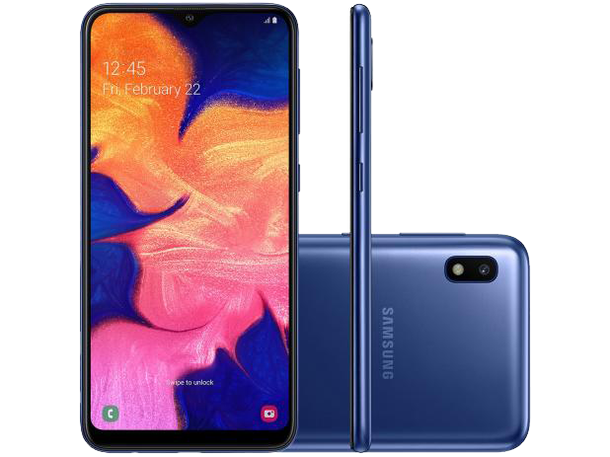
Os recursos da tecnologia – termos utilizados
Smartphone: No português literal, o “celular inteligente” é um celular que tem inúmeras funções, além de realizar e receber chamadas.

Slide 6
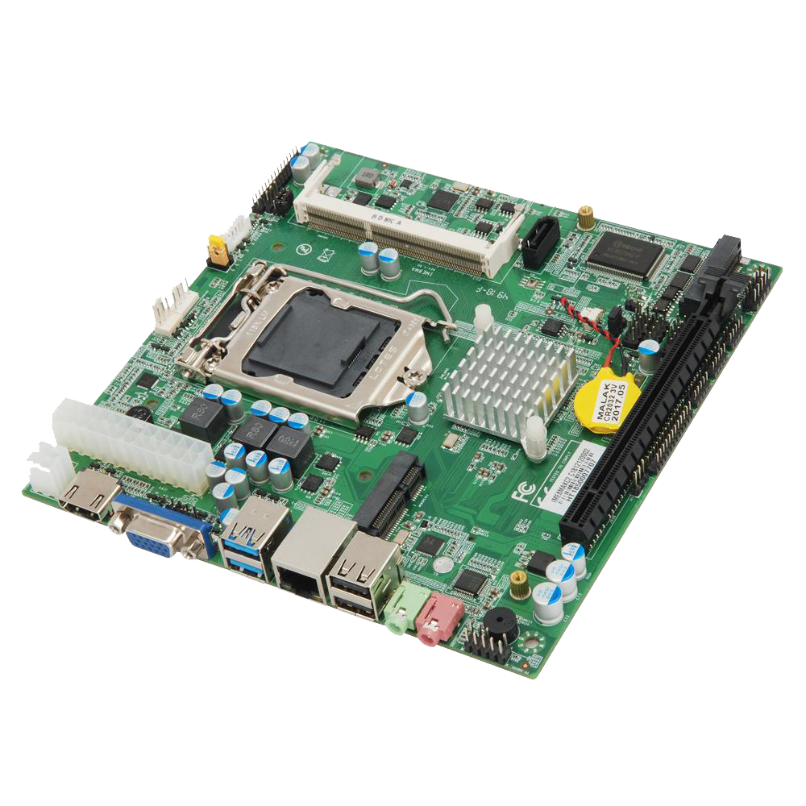
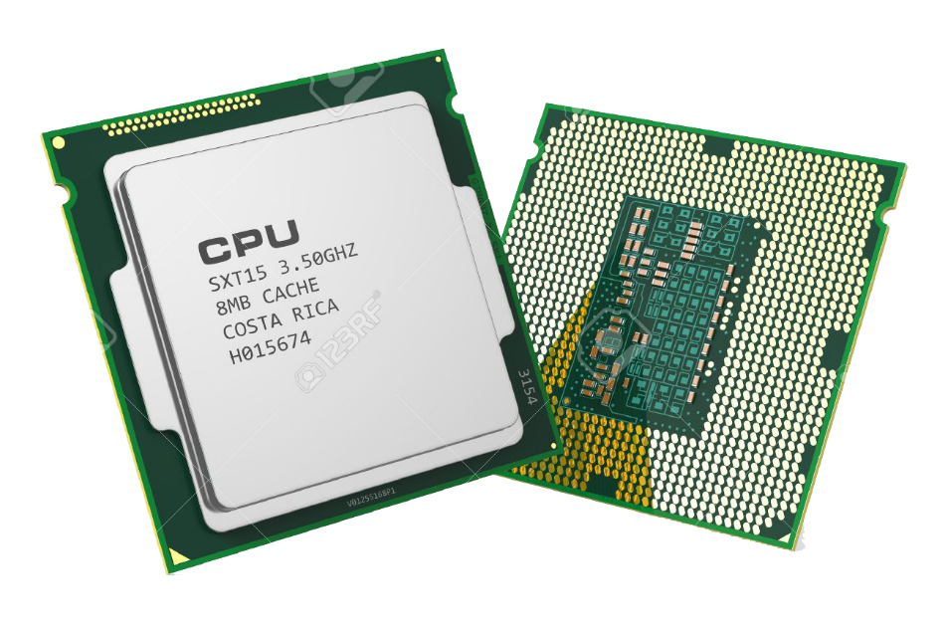
Os recursos da tecnologia – termos utilizados
CPU: A sigla significa “unidade central de processamento”, que é um componente vital para os computadores. É ele que processa e apresenta todos os dados do computador.

Slide 7
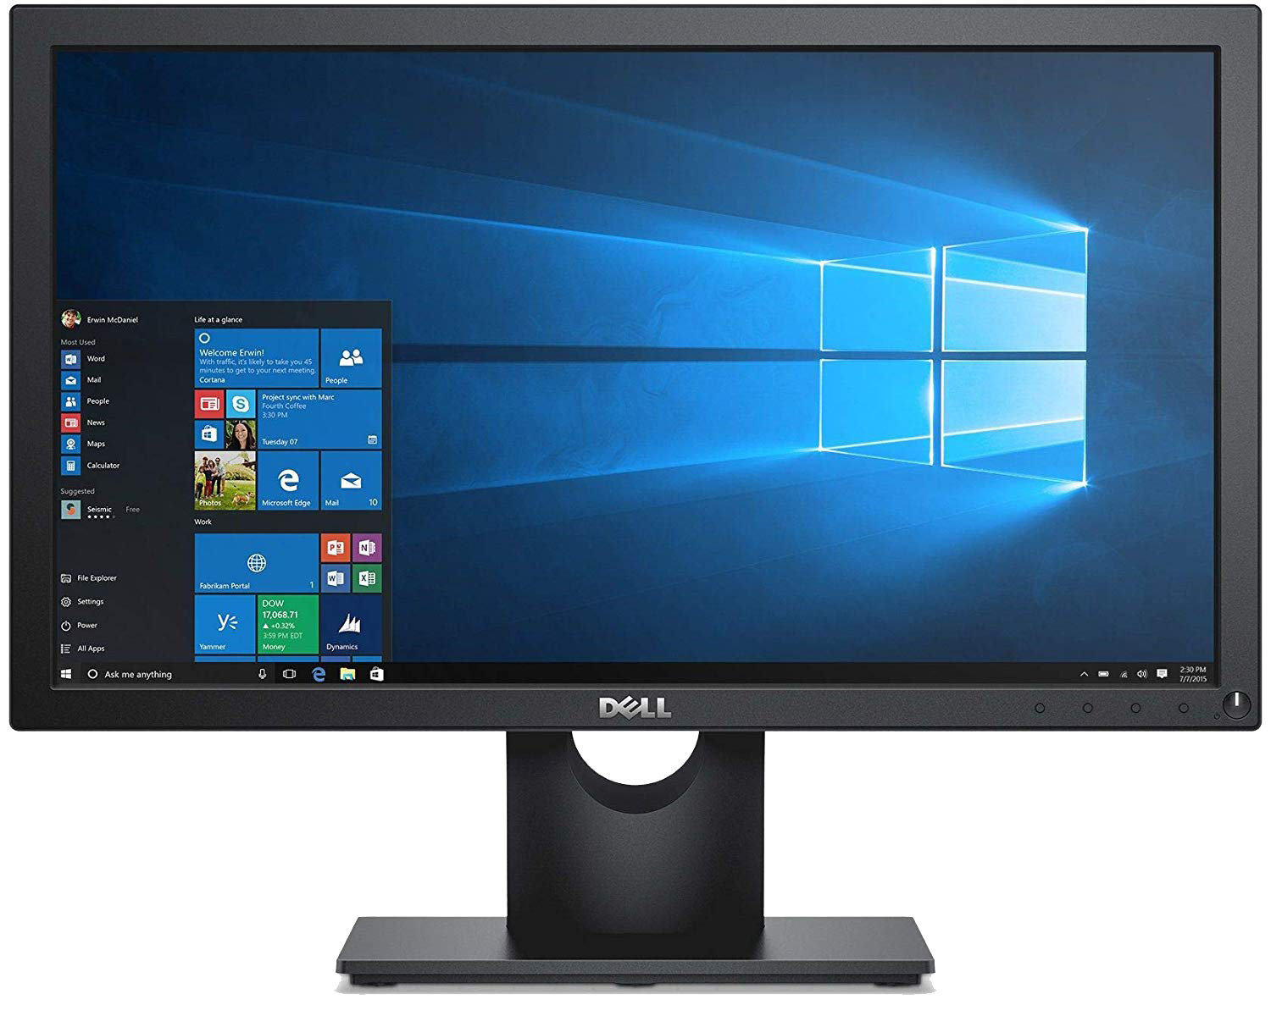
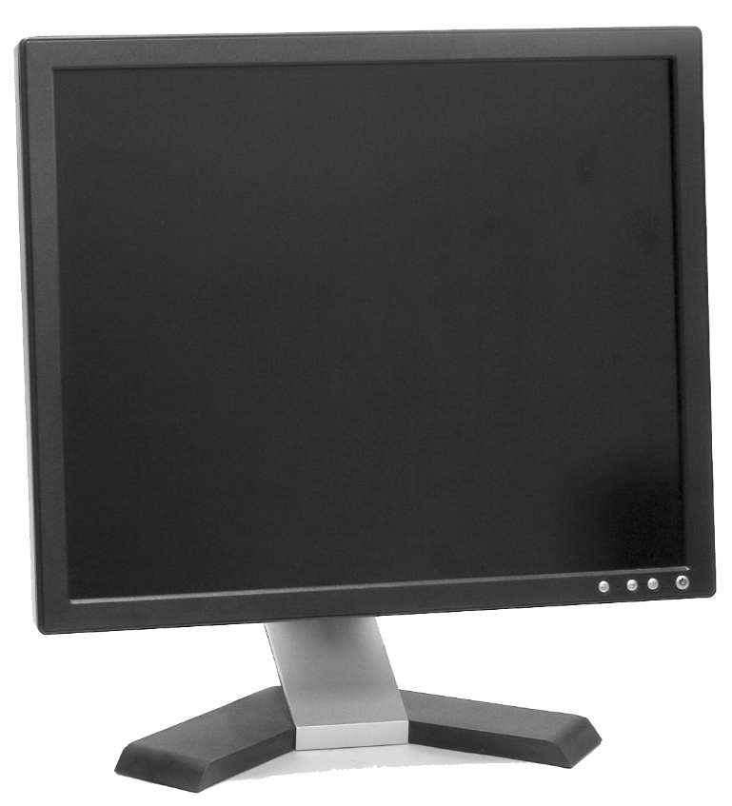
Os recursos da tecnologia – termos utilizados
Monitor: semelhante a uma tv, necessitamos do monitor para “assistir” e utilizar o computador. É um componente necessário, pois o computador só processa os dados.

Slide 8
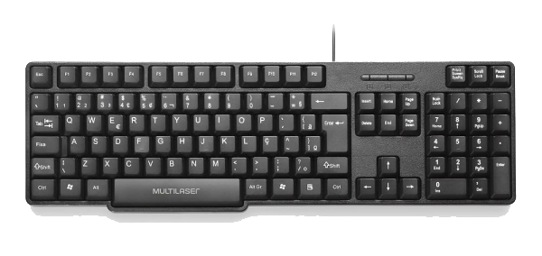
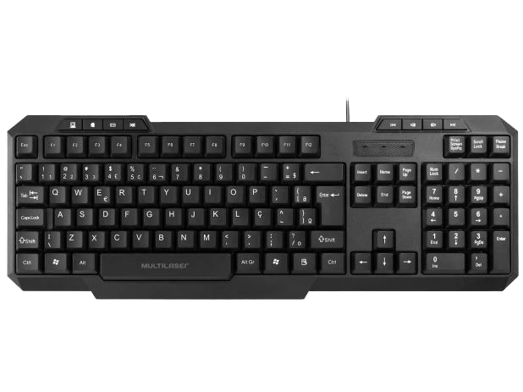
Os recursos da tecnologia – termos utilizados
Teclado: parecido como uma máquina de escrever, a função principal do teclado, como o próprio nome apresenta, é digitar. Mas ele faz muito mais além disso, pois ele também contém diversas teclas especiais (seja para funções específicas ou atalhos).
.

Slide 9
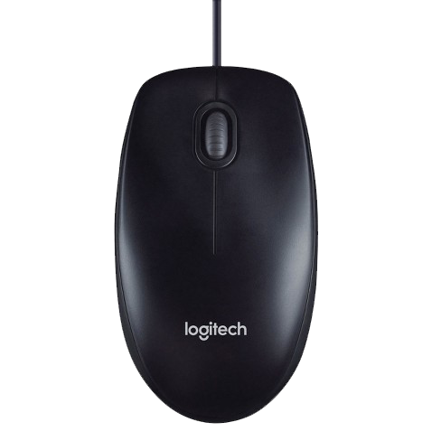
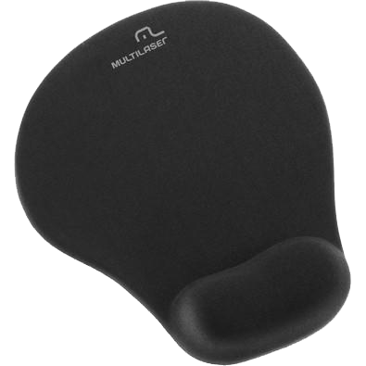
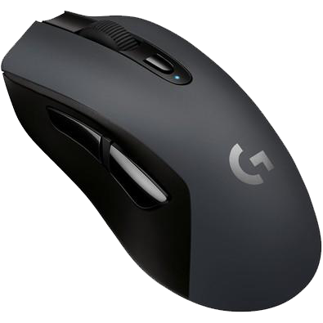
Os recursos da tecnologia – termos utilizados
Mouse: periférico no qual controlamos a “seta” na tela, para selecionar outras coisas.
No canto esquerdo, temos a ilustração de um mouse comum: botão esquerdo, direito, e scroll.
No canto direito, temos a ilustração de um mouse diferente, com teclas de atalho.
Mousepad: Serve para suavizar e melhorar os movimentos do mouse.
.

Slide 10
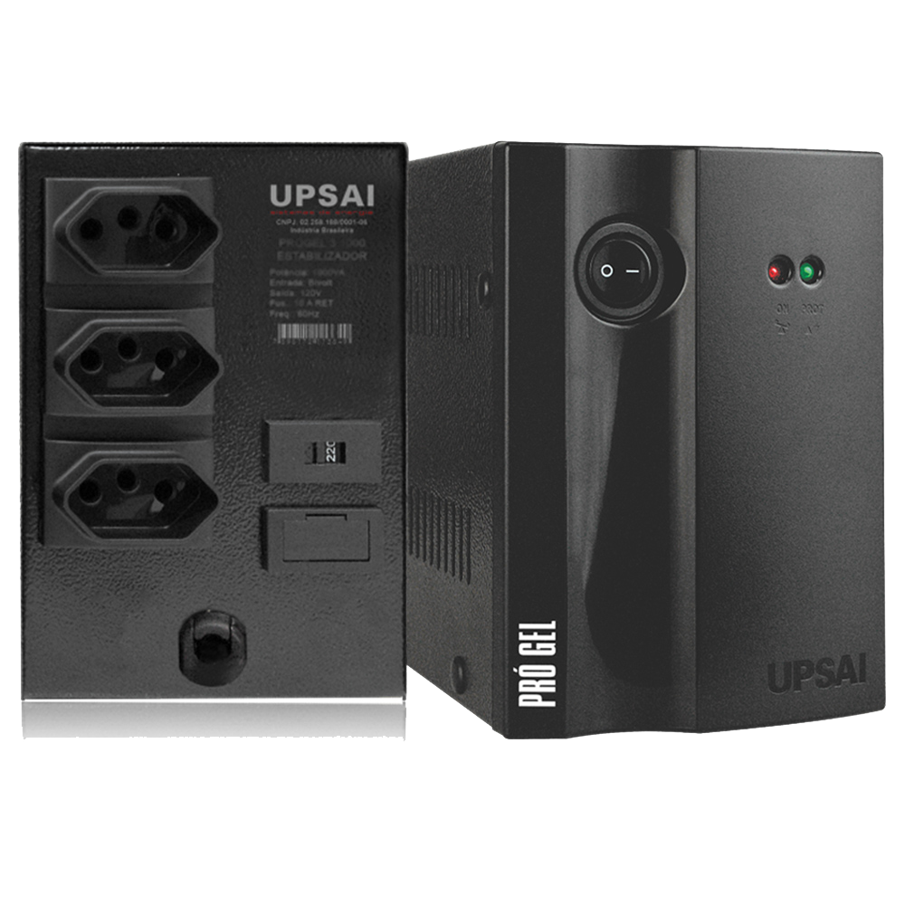
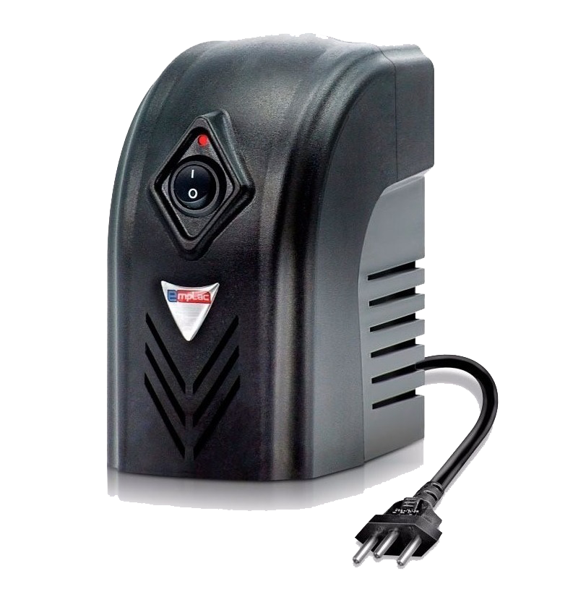
Os recursos da tecnologia – termos utilizados
Estabilizador: a “caixinha” que fica do lado do “desktop”, ele serve para estabilizar a corrente de energia que está sendo dada ao computador. É recomendado sempre utilizar um estabilizador, e atrás do mesmo, normalmente há um “switch” para trocar a voltagem.
.

Slide 11
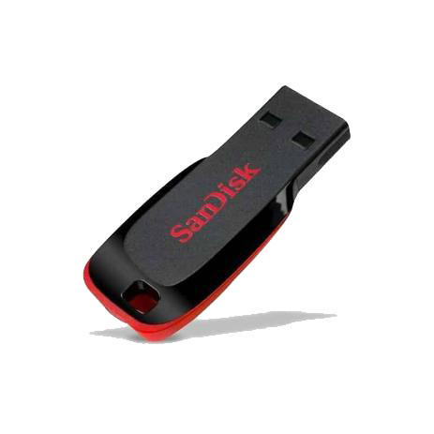
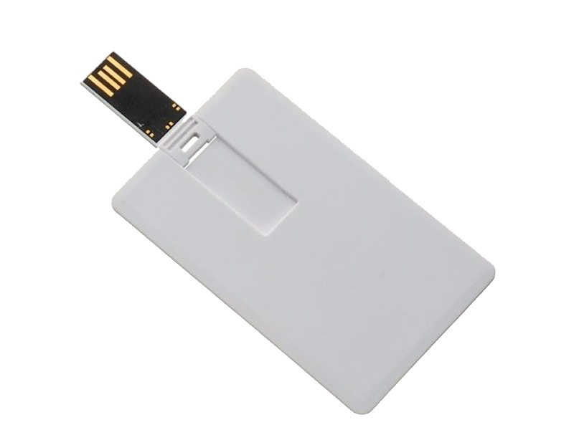
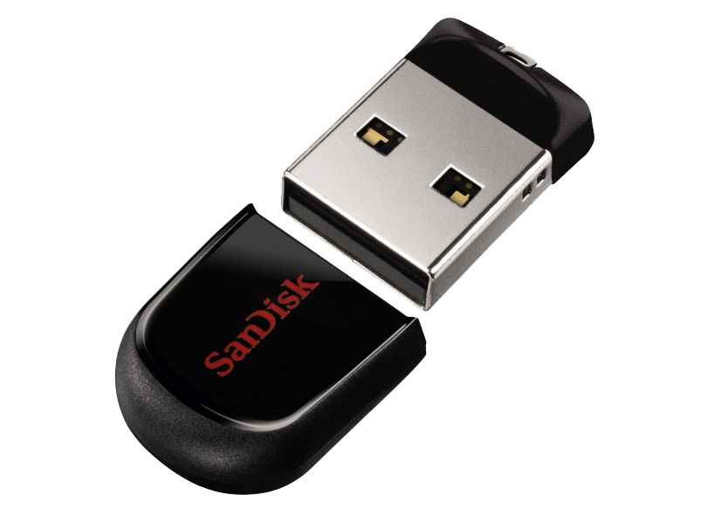
Os recursos da tecnologia – termos utilizados
Pendrive: dispositivo utilizado para guardar e carregar “dados”. É portátil, e graças a isso, ele tem diversas formas (ilustrado acima). Mas uma coisa não muda: sua entrada USB.
.
(Este se chama card-drive.)

Slide 12

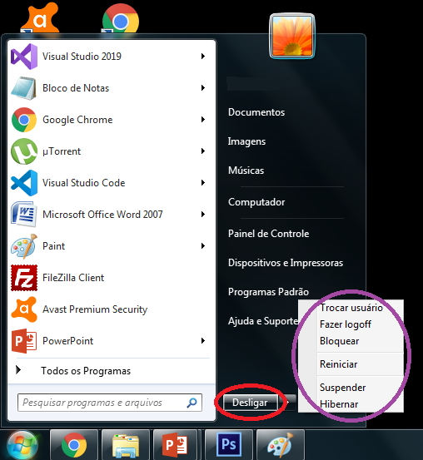
Primeiros passos: desktop
Ligar e desligar
Normalmente, este é o botão de ligar/desligar:
Para desligar o computador pelo mesmo (Windows 7):
Em vermelho: botão desligar, apenas clique nele.
Em roxo: outras funções incluídas no menu “desligar”, clique na seta do lado para fazer elas aparecerem.

Slide 13
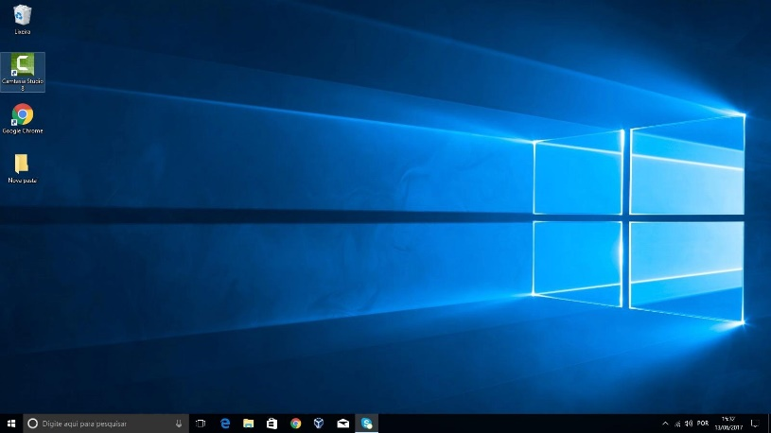
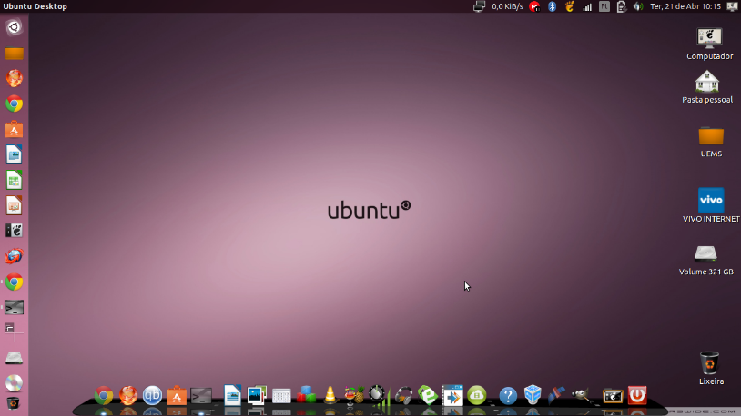
Primeiros passos: desktop
Sistema operacional: De maneira simplificada, o sistema operacional serve para gerenciar os recursos do computador. O processo de inicializá-lo se chama “dar boot”. Os principais SOs do mercado são: Windows e Linux.
Tela inicial (padrão) do Windows 10.
Tela inicial do Linux (Ubuntu).

Slide 14
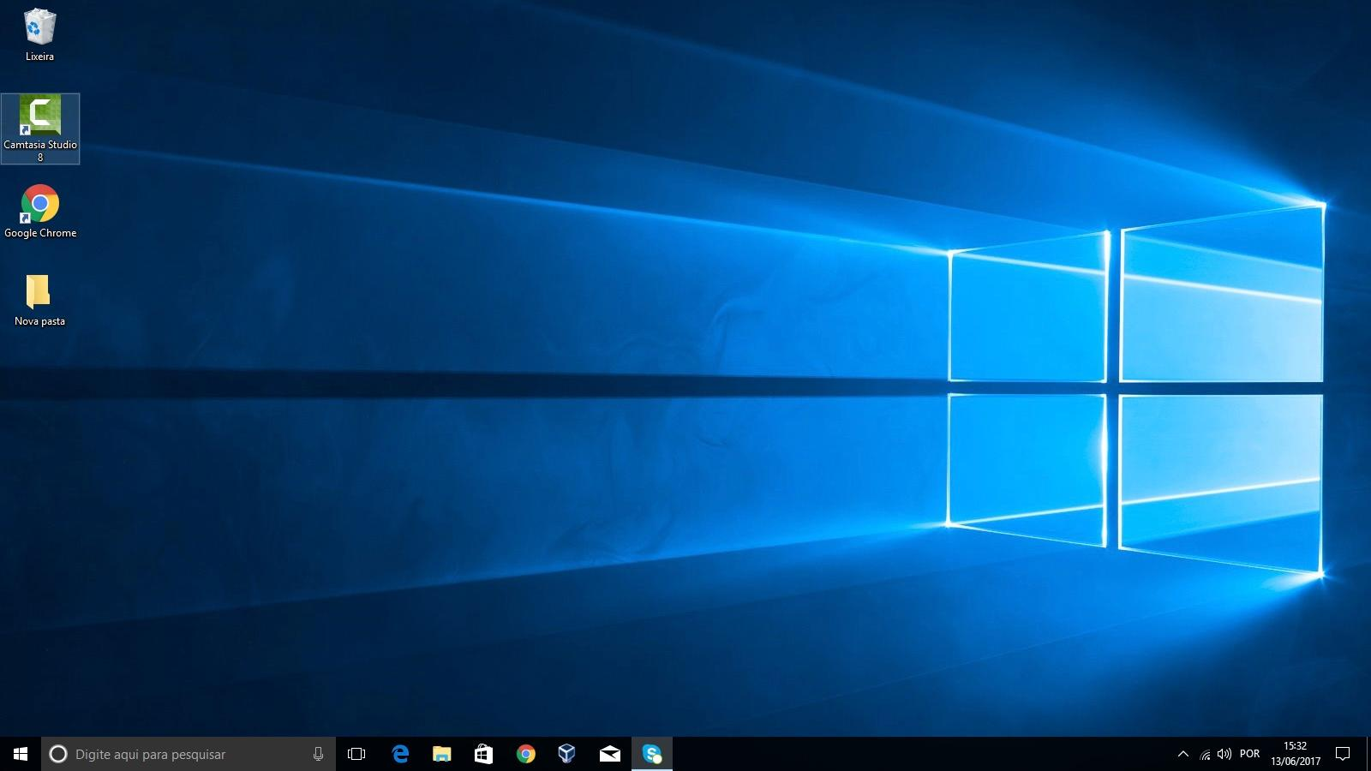
Primeiros passos: desktop
Área de trabalho: A área de trabalho é a tela inicial do computador quando o mesmo é ligado. Ela contém atalhos, arquivos, a lixeira, etc.
Esta é a lixeira. Ela serve para deletar arquivos que você não precisa mais. Quando um arquivo é colocado na lixeira, ele não é deletado permanentemente, ele apenas fica lá.
Antes dele ser deletado, você pode recuperá-lo apenas arrastando o arquivo de volta para a sua área de trabalho.
Para deletar todos os arquivos definitivamente, aperte sobre a lixeira com o botão direito e selecione a opção desejada.
Esta "barra preta" é a barra de tarefas. Ela contém informações como: data, hora, volume, informações da rede conectada (canto direito).
No meio da barra de tarefas, também há a caixa "pesquisar", que serve para localizar qualquer coisa dentro do seu computador (pastas, arquivos, etc. Ela também pode ser utilizada pra fazer pesquisas na internet.)
Do lado dela, a barra de tarefas apresenta atalhos para programas ou pastas, como também os programas/pastas abertos no momento.

Slide 15
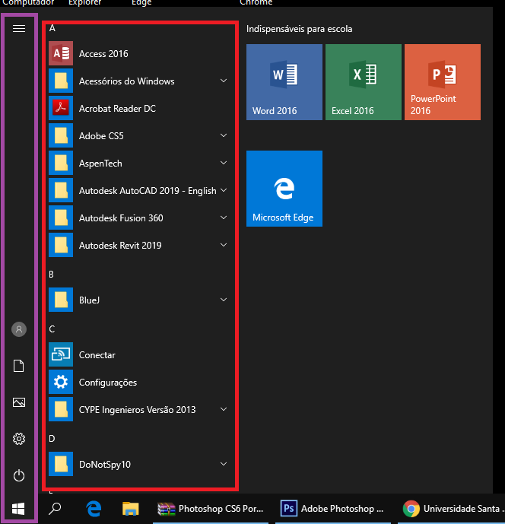
Primeiros passos: desktop
Botão iniciar: Contém arquivos, como também aplicações úteis, ou pastas. Ela pode ser acessada pressionando no botão , ou pressionando o respectivo botão no teclado (que no caso, se chama botão Windows).
Em roxo: Menu iniciar. Os botões abaixo são, respectivamente: O perfil do usuário ativo, Documentos, Imagens, Configurações, Ligar/Desligar.
Em vermelho: Arquivos e pastas em ordem alfabética (os que tem uma setinha do lado “ v “, são os que contém sub-pastas.)

Slide 16
Primeiros passos: desktop
Movimentação do mouse: O mouse é um aparelho que se comunica com o computador para mover um cursor em sua tela. Esse cursor serve para manipular e mover determinados recursos exibidos. Para isso, o cursor deve se movimentar na tela conforme a movimentação do mouse feita pelo usuário.
O mouse contém três botões: o botão esquerdo, o do meio (scroll) e o direito. Movimentar o mouse não é suficiente para utilizá-lo a contento, afinal, essa ação apenas movimenta o cursor na tela do computador, nada mais. É necessário também o uso de botões para que o usuário informe à máquina que ações deseja executar: pressionar botões, arrastar itens, desenhar, selecionar arquivos, etc.

Slide 17
Primeiros passos: desktop
As principais funções do mouse são:
Clique simples: pressionar apenas uma vez o botão esquerdo do mouse.
Clique duplo: pressionar duas vezes o botão esquerdo do mouse.
Clique com botão direito: exibe uma janela de diálogo com opções para livre escolha do usuário.
Scroll (botão do meio): Utilizado para rolar a página para cima e para baixo.
Ele também serve como botão, abrindo links em uma nova aba do navegador.

Slide 18

Primeiros passos: desktop
Programas úteis para o dia-a-dia: Bloco de notas e Calculadora. Ambos os programas podem ser encontrados pela barra de pesquisa que se localiza na barra de tarefas, que observamos agora pouco.
O Bloco de notas é um editor de texto simples, que, como o próprio nome deixa implícito, serve para guardar anotações. Em resumo, ele serve para exibir ou editar arquivos de texto (.txt).
A calculadora serve para fazer contas simples, mas o usuário também pode ativar os recursos de calculadora científica.

Slide 19
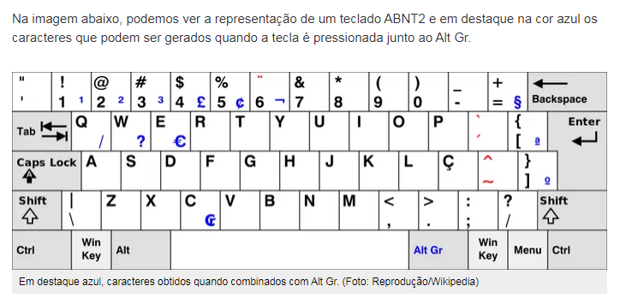
Primeiros passos: desktop
Digitação: Diferenças entre padrões de teclados (QWERTY, ABNT2) QWERTY é o estilo de teclado padrão, a origem da sigla vem das seis primeiras letras do teclado comum. ABNT e ABNT2 são os teclados padronizados no brasil. Ambos possuem a tecla “Ç” (cedilha), porém, o teclado ABNT2 possui a tecla “Alt Gr”, uma tecla especial que torna possível digitar símbolos que não possuem tecla específica.

Slide 20
Primeiros passos: desktop
Copiar, colar, desfazer: Os três são atalhos muito úteis para facilitar nosso dia-a-dia.
Copiar: selecione o trecho de texto no qual deseja copiar e aperte Ctrl + C, ou, alternativamente, aperte o botão direito do mouse em cima do trecho e selecione a opção “copiar”.
Colar: selecione um espaço no qual deseja colocar algo copiado e aperte Ctrl + V, ou, alternativamente, aperte o botão direito do mouse em cima do trecho e selecione a opção “colar” (apenas aparece se você copiou algo antes.)
Desfazer: Para desfazer uma ação, pressione Ctrl + Z. Para refazer uma ação desfeita, pressione Ctrl + Y.

Slide 21
Primeiros passos: desktop
Boas práticas de digitação: Mantenha uma boa postura ao sentar, utilizando uma cadeira com encosto.
Mantenha seus pés apoiados em um suporte para pés, reduzindo, assim, a sobrecarga na coluna.
Evite movimentos rotacionais com o tronco e pescoço, deixando o que for necessário próximo ao seu alcance a frente, ou girar a cadeira para pegar algum objeto em outro local.
Mantenha os ombros relaxados, com os cotovelos ao lado do corpo, apoiados, de preferência em uma cadeira com braços.
O teclado deve, preferencialmente, ficar inclinado, para que os cotovelos mantenham-se apoiados e o antebraço relaxado, mantendo um ângulo de, aproximadamente, 100 graus.
Os pulsos devem permanecer em posição neutra ao digitar ou usar o mouse. Utilizando apoio para os pulsos ao digitar e apoio em mousepad adaptado ao utilizar o mouse.
O monitor deve ser elevado até a altura dos olhos, a fim de que o pescoço permaneça em posição neutra.

Slide 22
Primeiros passos: desktop
Ritmo de Trabalho: Trabalhe em ritmo razoável, fazendo pausas ao longo do dia, a cada 40 minutos, pelo menos, utilizando esse tempo para levantar-se, ir ao banheiro, ou beber água. Procure fazer duas vezes ao dia, pelo menos, pausas para alongamentos e outras atividades alternativas.
Técnica e Ambiente de Trabalho Reduza o número de movimentos repetitivos, com atalhos e programas especializados. Bem como, dividir as funções entre teclado e mouse. Mantenha os dedos e articulações relaxadas enquanto digita, não batendo com muita força, o que gera tensão nos tendões. Nunca segure nada nas mãos enquanto digita, nem fale ao telefone, segurando este com o pescoço. Descanse os olhos, não olhando sempre fixamente à tela, dividindo a visualização com outros objetos de trabalho. Regule o monitor de modo a evitar brilho excessivo. Evite também reflexos de janelas e outras fontes luminosas. Personifique seu computador. O tipo de letra, o contraste, a velocidade, tamanho do ponteiro do mouse e as cores da tela podem ser configuradas para melhor conforto e eficiência.

Slide 23
Primeiros passos: desktop
Teclas específicas:
Alt: Tecla alternativa, serve para abrir menus sem o uso do mouse.
Esc: “escape”, serve para sair de uma tarefa ou cancelar uma ação.
Ctrl: Tecla de controle, sempre utilizada com outra tecla. (Ctrl + Alt + Del)
Tab: Utilizada para tabulação de parágrafo.
Shift: Tecla utilizada para comandos com duas funções, também utilizada para acentos. (Shift + 3)
Fixa/Caps lock: Serve para alternar letras MAIÚSCULAS e minúsculas.
Home: Posiciona o cursor no começo da linha selecionada.
End: Posiciona o cursor no final da linha editada.
PG Up/PG Dn: Move a tela para cima e para baixo, respectivamente.
PS/Print Screen: Serve para tirar uma “foto” da tela, guardando-a.
Backspace: Serve para deletar caracteres.
Barra/Space: Serve para adicionar um espaço entre os caracteres.

Slide 24
Primeiros passos: desktop
Combinações de teclas específicas - atalhos: (o “+” significa que você tem que pressionar as teclas juntas)
Ctrl + Alt + Del: Abre o gerenciador de tarefas.
Ctrl + Z: Desfaz uma ação.
Ctrl + Y: Refaz uma ação desfeita.
Ctrl + A: Seleciona todo o texto.
Ctrl + X: “Recortar” um trecho do texto, ou seja, retirá-lo da sua posição atual.
Alt + F4: Fechar o programa atual aberto.
Alt + Tab: Cicla entre programas abertos.
Alt + F4: Fechar a página atual.
F5: Recarregar a página atual.

